Slide 1

实验4介绍
基于GPU加速器的异构
并行编程
哈尔滨工业大学
Instructor: 张伟哲、郝萌
2024, Fall Semester

Slide 2



课程合作
哈工大&华为
校企合作，协同育人
2023年秋
2

Slide 3
分数设置
实验指导书+实验报告
实验报告分数组成，百分制
一、课堂表现（10分）
二、实验结果（50分）
三、实验报告（40分）
2023年秋
3

Slide 4
内容设置
实验4.1 GPU实验环境说明
了解远程访问服务器GPU的过程
实验4.2 CUDA程序的编译和运行
通过在GPU上编译运行CUDA程序，掌握CUDA并行计算的原理和执行过程
实验4.3 基于CUDA优化矩阵乘法
掌握基于CUDA的优化科学计算的方法
比较各种CUDA优化方式的性能提升效果
掌握利用加速比、运行时间、效率等测度分析并行程序性能
2023年秋
4

Slide 5
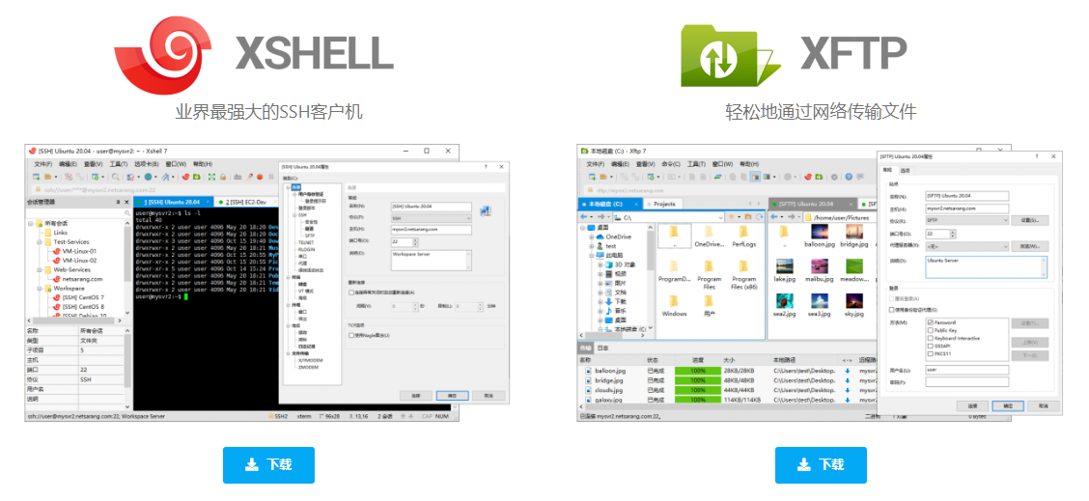
实验4.1 GPU实验环境说明
步骤一：下载Xshell和Xftp
打开浏览器，输入 https://www.xshell.com/zh/free-for-home-school/
2023年秋
5

Slide 6
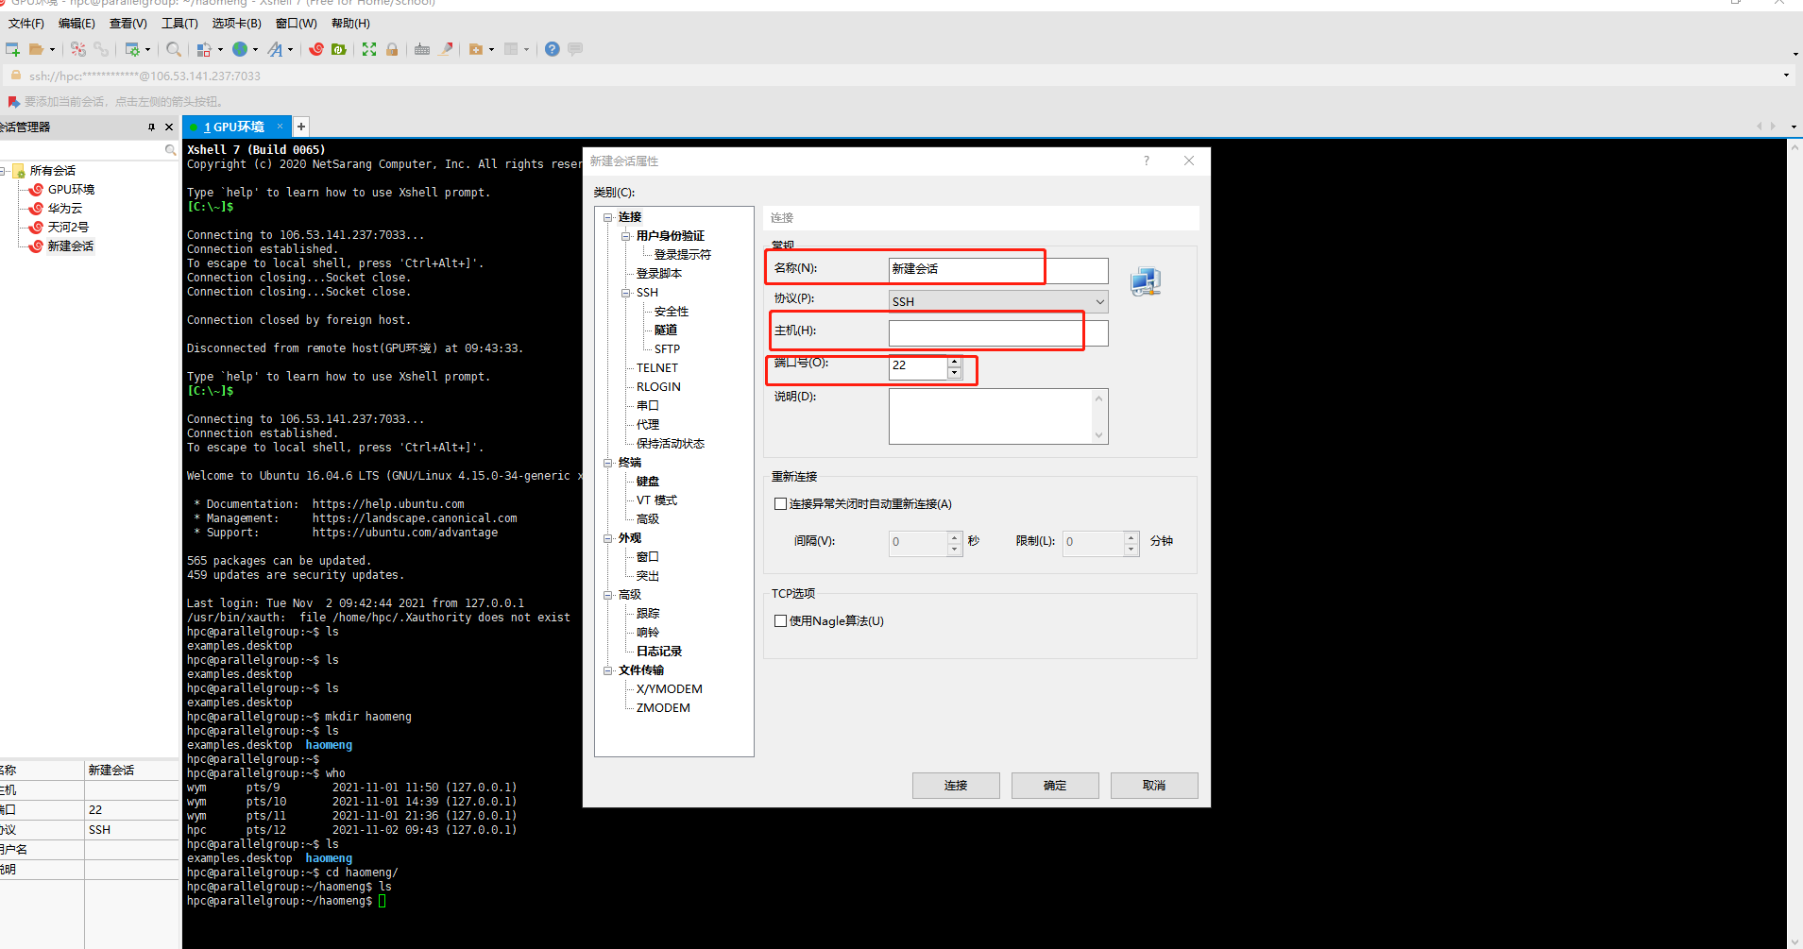
实验4.1 GPU实验环境说明
步骤二：安装Xshell和Xftp，并使用Xshell远程连接服务器
左上角点击“文件”，在下拉菜单中，选择“新建”
RTX 2080 Ti的IP为：8.130.28.231，端口号：7001
Tesla V100S的IP为： 8.130.28.231，端口号：7002
2023年秋
6

Slide 7
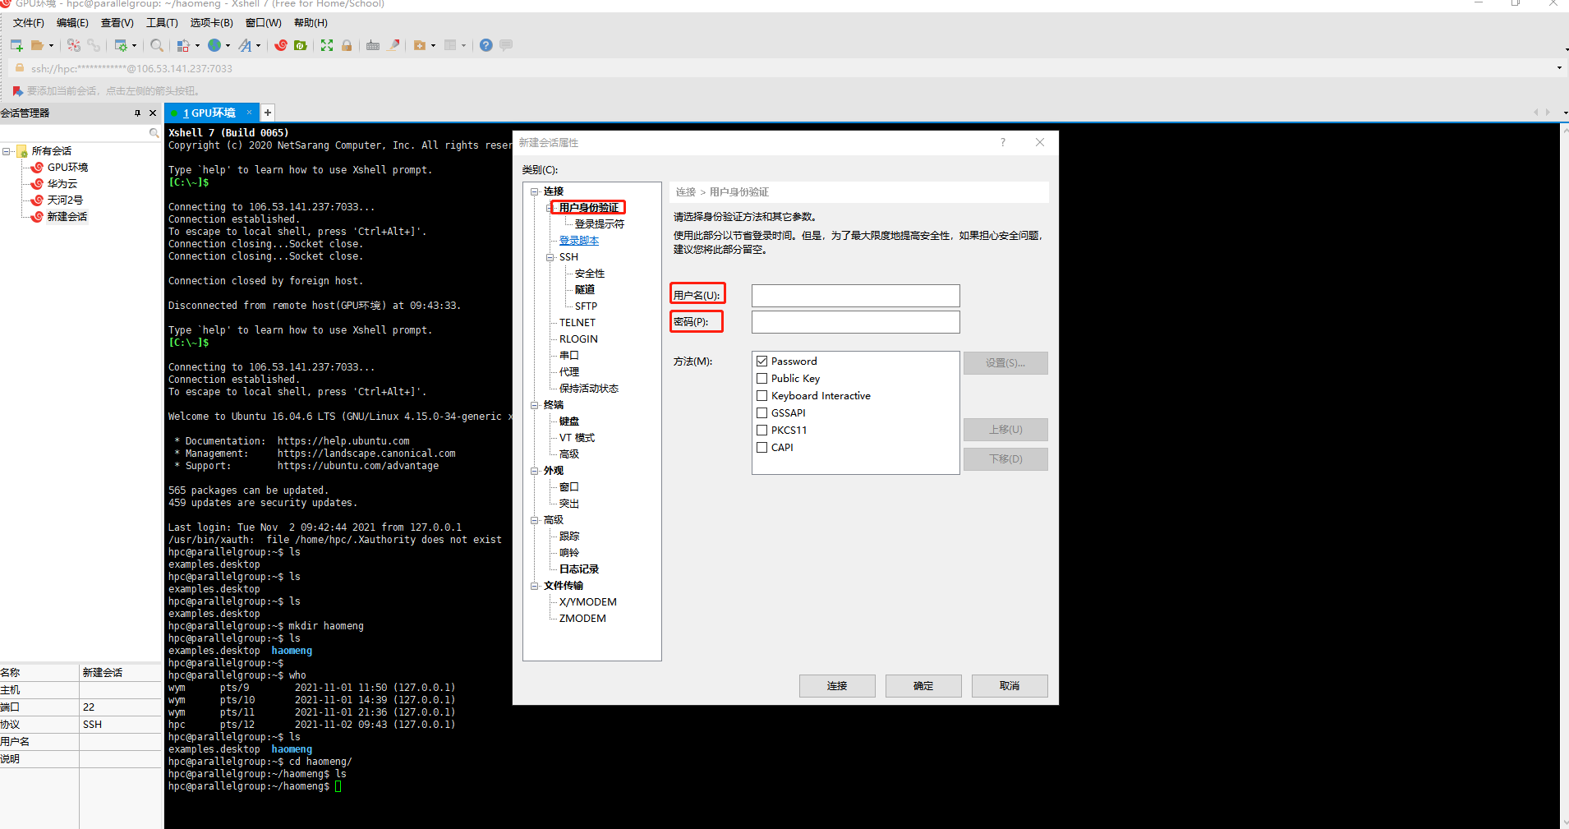
实验4.1 GPU实验环境说明
步骤二：安装Xshell和Xftp，并使用Xshell远程连接服务器
本实验的用户名为：hpc，密码为：parallel2022
2023年秋
7

Slide 8
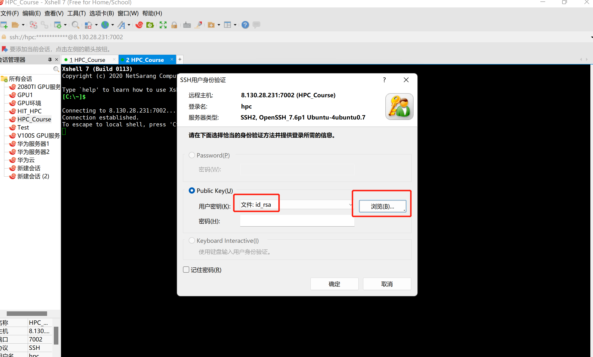
实验4.1 GPU实验环境说明
步骤二：安装Xshell和Xftp，并使用Xshell远程连接服务器
载入账户密钥 id_rsa_V100S 或 id_rsa_2080Ti文件
2023年秋
8

Slide 9
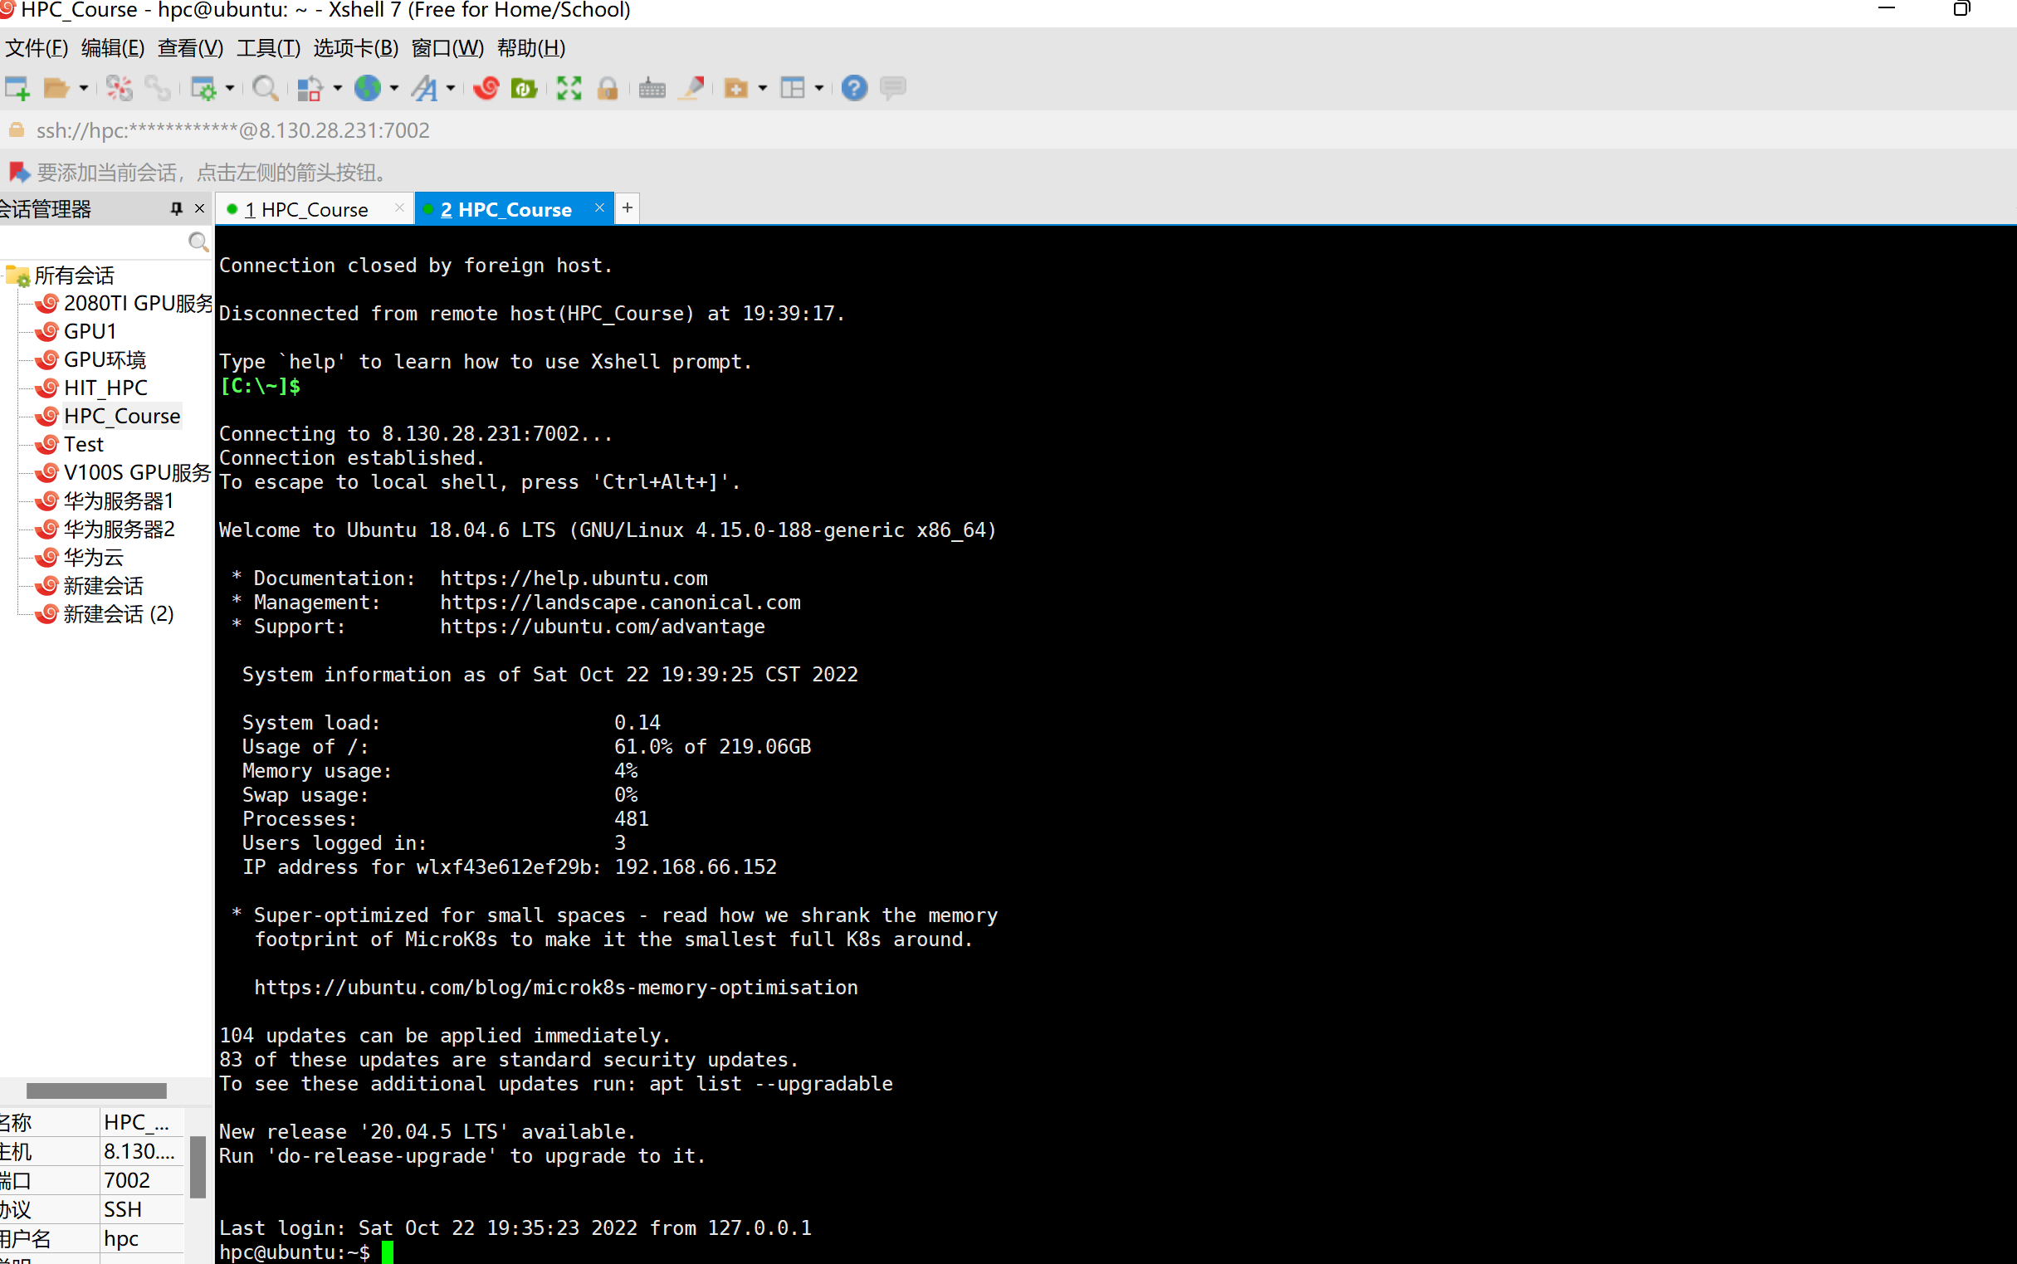
实验4.1 GPU实验环境说明
步骤二：安装Xshell和Xftp，并使用Xshell远程连接服务器
远程连接实验环境
2023年秋
9

Slide 10
实验4.1 GPU实验环境说明
步骤三：该hpc账号是公用的，因此登录之后创建以自己名字拼音命名的文件夹，程序的修改和编译在自己文件夹中进行
mkdir haomeng cd haomeng
2023年秋
10

Slide 11
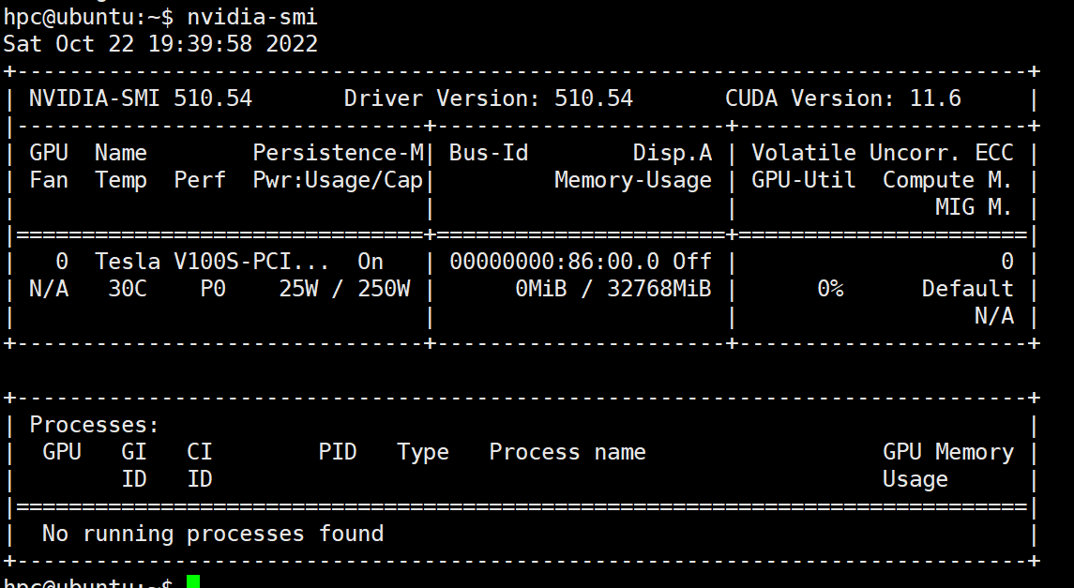
实验4.1 GPU实验环境说明
步骤四：查看GPU状态，以此验证GPU是否可用
nvidia-smi
2023年秋
11

Slide 12
实验4.2 CUDA程序的编译和运行
要求1：创建CUDA源文件，命名为VectorAdd.cu
要求2：编译运行向量加法程序，记录实验结果
nvcc VectorAdd.cu -o VectorAddTest
2023年秋
12

Slide 13
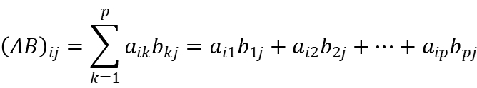
实验4.3 基于CUDA优化矩阵乘法
实验原理
设 A 为 m×p 的矩阵，B 为 p×n 的矩阵，则 A 与 B 的乘积为 m×n 的矩阵 C，记作 C=AB，其中矩阵 C 中的第 i 行第 j 列元素可表示为：
2023年秋
13

Slide 14
实验4.3 基于CUDA优化矩阵乘法
程序逻辑图
matgen函数的输入是矩阵首地址以及行数、列数，产生介于0与1之间的浮点随机数填充矩阵中的每个元素
matmult函数的输入是需要相乘的两个矩阵，对它们运行矩阵乘法程序。它是传统的CPU程序。既可以用来与其它方式进行矩阵乘法所得到的结果进行对比，判断正确与否，也可以用来作为性能对比的基准，为了提高精确度，中间结果使用双精度浮点类型来存储
matmultCUDA函数的输入是需要相乘的两个矩阵，使用GPU实现矩阵乘法
compare_mat函数的输入是需要进行比较的两个矩阵，用来计算两个矩阵之间的平均相对误差以及最大相对误差，并打印出比较的结果
2023年秋
14

Slide 15
实验4.3 基于CUDA优化矩阵乘法
要求1：编译矩阵相乘的CUDA代码：MatrixMul.cu
要求2：运行程序，进行如下实验并记录数据（实验报告中给出数据并绘图）
要求3：根据记录的数据计算运算速度提升比（GFLOPS的比值）（给出数据并绘图）
2023年秋
15

Slide 16
实验4.3 基于CUDA优化矩阵乘法
实验内容
1. 固定矩阵大小为250x250，调整线程数NUM_THREADS，记录程序运算时间及运算速度
2. 固定矩阵大小为500x500，调整线程数NUM_THREADS，记录程序运算时间及运算速度
3. 固定矩阵大小为1000x1000，调整线程数NUM_THREADS，记录程序运算时间及运算速度
2023年秋
16

